Slide 1
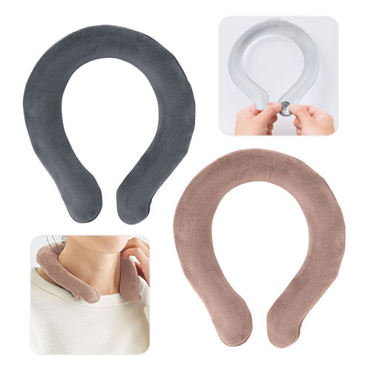


【提案書】
あったかリング
特徴
長時間適度な温度が持続し首元をしっかり温めてくれるエコカイロです。繰り返し使えるため経済的で非常に便利。寒い冬場イベントの特典用や景品用などにもおすすめのアイテムです。
納期
納期スペース
仕様
カラー展開：グレー、ベージュ
素材：本体：ポリ塩化ビニル、蒸留水、酢酸ナトリウム水溶液カバー：ポリエステル・ポリウレタン混
サイズ：約165×160×20mm箱サイズ180×160×25mm
包装：化粧箱入
お見積
お見積りスペース

